Slide 1
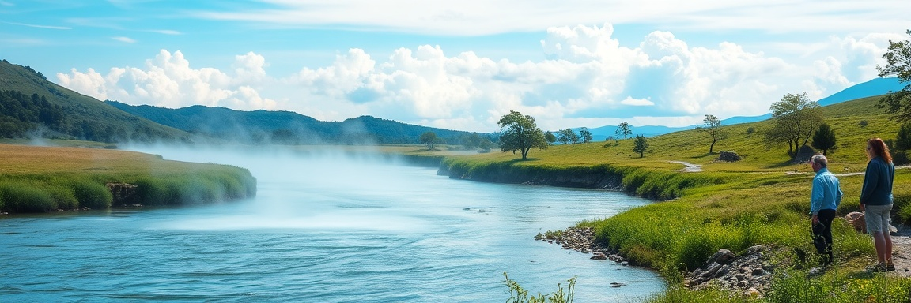
CICLO DA ÁGUA
CREATED BY: Your Name DATE: janeiro-2026
MOVIMENTO CONTÍNUO DA ÁGUA.

Slide 2
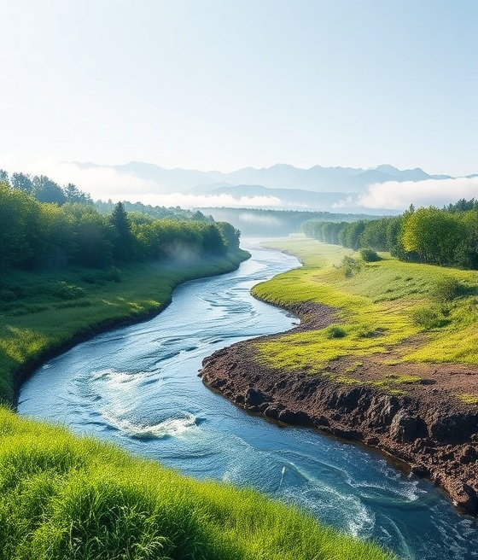
VISÃO GERAL
Ciclo da Água
CICLO HIDROLÓGICO NA NATUREZA
O ciclo da água é o movimento contínuo e dinâmico da água entre os vastos oceanos, os extensos continentes e a atmosfera, mudando de estado físico ao longo do caminho, como de líquido para vapor. Ele regula o clima ao transportar calor, sustenta ecossistemas ao renovar a umidade do solo e influencia a disponibilidade de água doce. Alterações no uso do solo e na temperatura global podem intensificar secas e enchentes.

Slide 3


Ciclo da água
ETAPAS PRINCIPAIS
As etapas do ciclo conectam atmosfera, superfície e subsolo. A tabela resume o que ocorre em cada fase e o principal efeito no ambiente e na disponibilidade de água.
ETAPA | O QUE ACONTECE | RESULTADO NO SISTEMA
Evaporação e transpiração | Água líquida vira vapor a partir de oceanos, rios, solo e plantas. | Aumenta a umidade do ar e transfere energia para a atmosfera.
Condensação | O vapor esfria e forma gotículas/cristais, originando nuvens. | Armazena água na atmosfera e prepara a precipitação.
Precipitação | A água retorna como chuva, neve ou granizo. | Reabastece rios, lagos, solo e vegetação.
Infiltração e percolação | Parte da água penetra no solo e desce para aquíferos. | Alimenta lençóis freáticos, nascentes e mantém vazões na seca.

Slide 4
PROCESSOS NATURAIS
Ciclo da Água
EVAPORAÇÃO E TRANSPIRAÇÃO
CONDENSAÇÃO NAS NUVENS
PRECIPITAÇÃO E RETORNO
O Sol aquece a água e promove evaporação; nas plantas, a transpiração libera vapor pelos estômatos. Juntas, elevam a umidade e alimentam a atmosfera.
Ao subir, o ar úmido esfria e o vapor condensa em gotículas sobre partículas do ar. Esse processo forma nuvens e neblina, concentrando água na atmosfera.
Quando gotículas e cristais crescem e ficam pesados, caem como chuva, neve ou granizo. A água retorna à superfície, recarrega solos e cursos d’água.

Slide 5

Ciclo da água
FLUXOS DA ÁGUA
PARA ONDE VAI A ÁGUA
Os percentuais ilustram destinos típicos após a precipitação: 40% infiltra e recarrega aquíferos subterrâneos e nascentes; 35% escoa para rios, lagos e oceanos; 20% retorna rapidamente ao ar por evapotranspiração; 5% fica armazenada por curto período no solo ou como neve, liberando-se depois, contribuindo para o ciclo hidrológico.

